Slide 1
education
Part 02
准备电子版材料

Slide 2

准备电子版材料
需要准备
证件照
电子简历
佐证材料描件
发送电子邮件

Slide 3



证件照
准备近期2寸、小2寸
蓝底和红底证件照
格式为jpg或png
大小不超过200K
你的标题
点击此处输入你的具体文本说明点

Slide 4
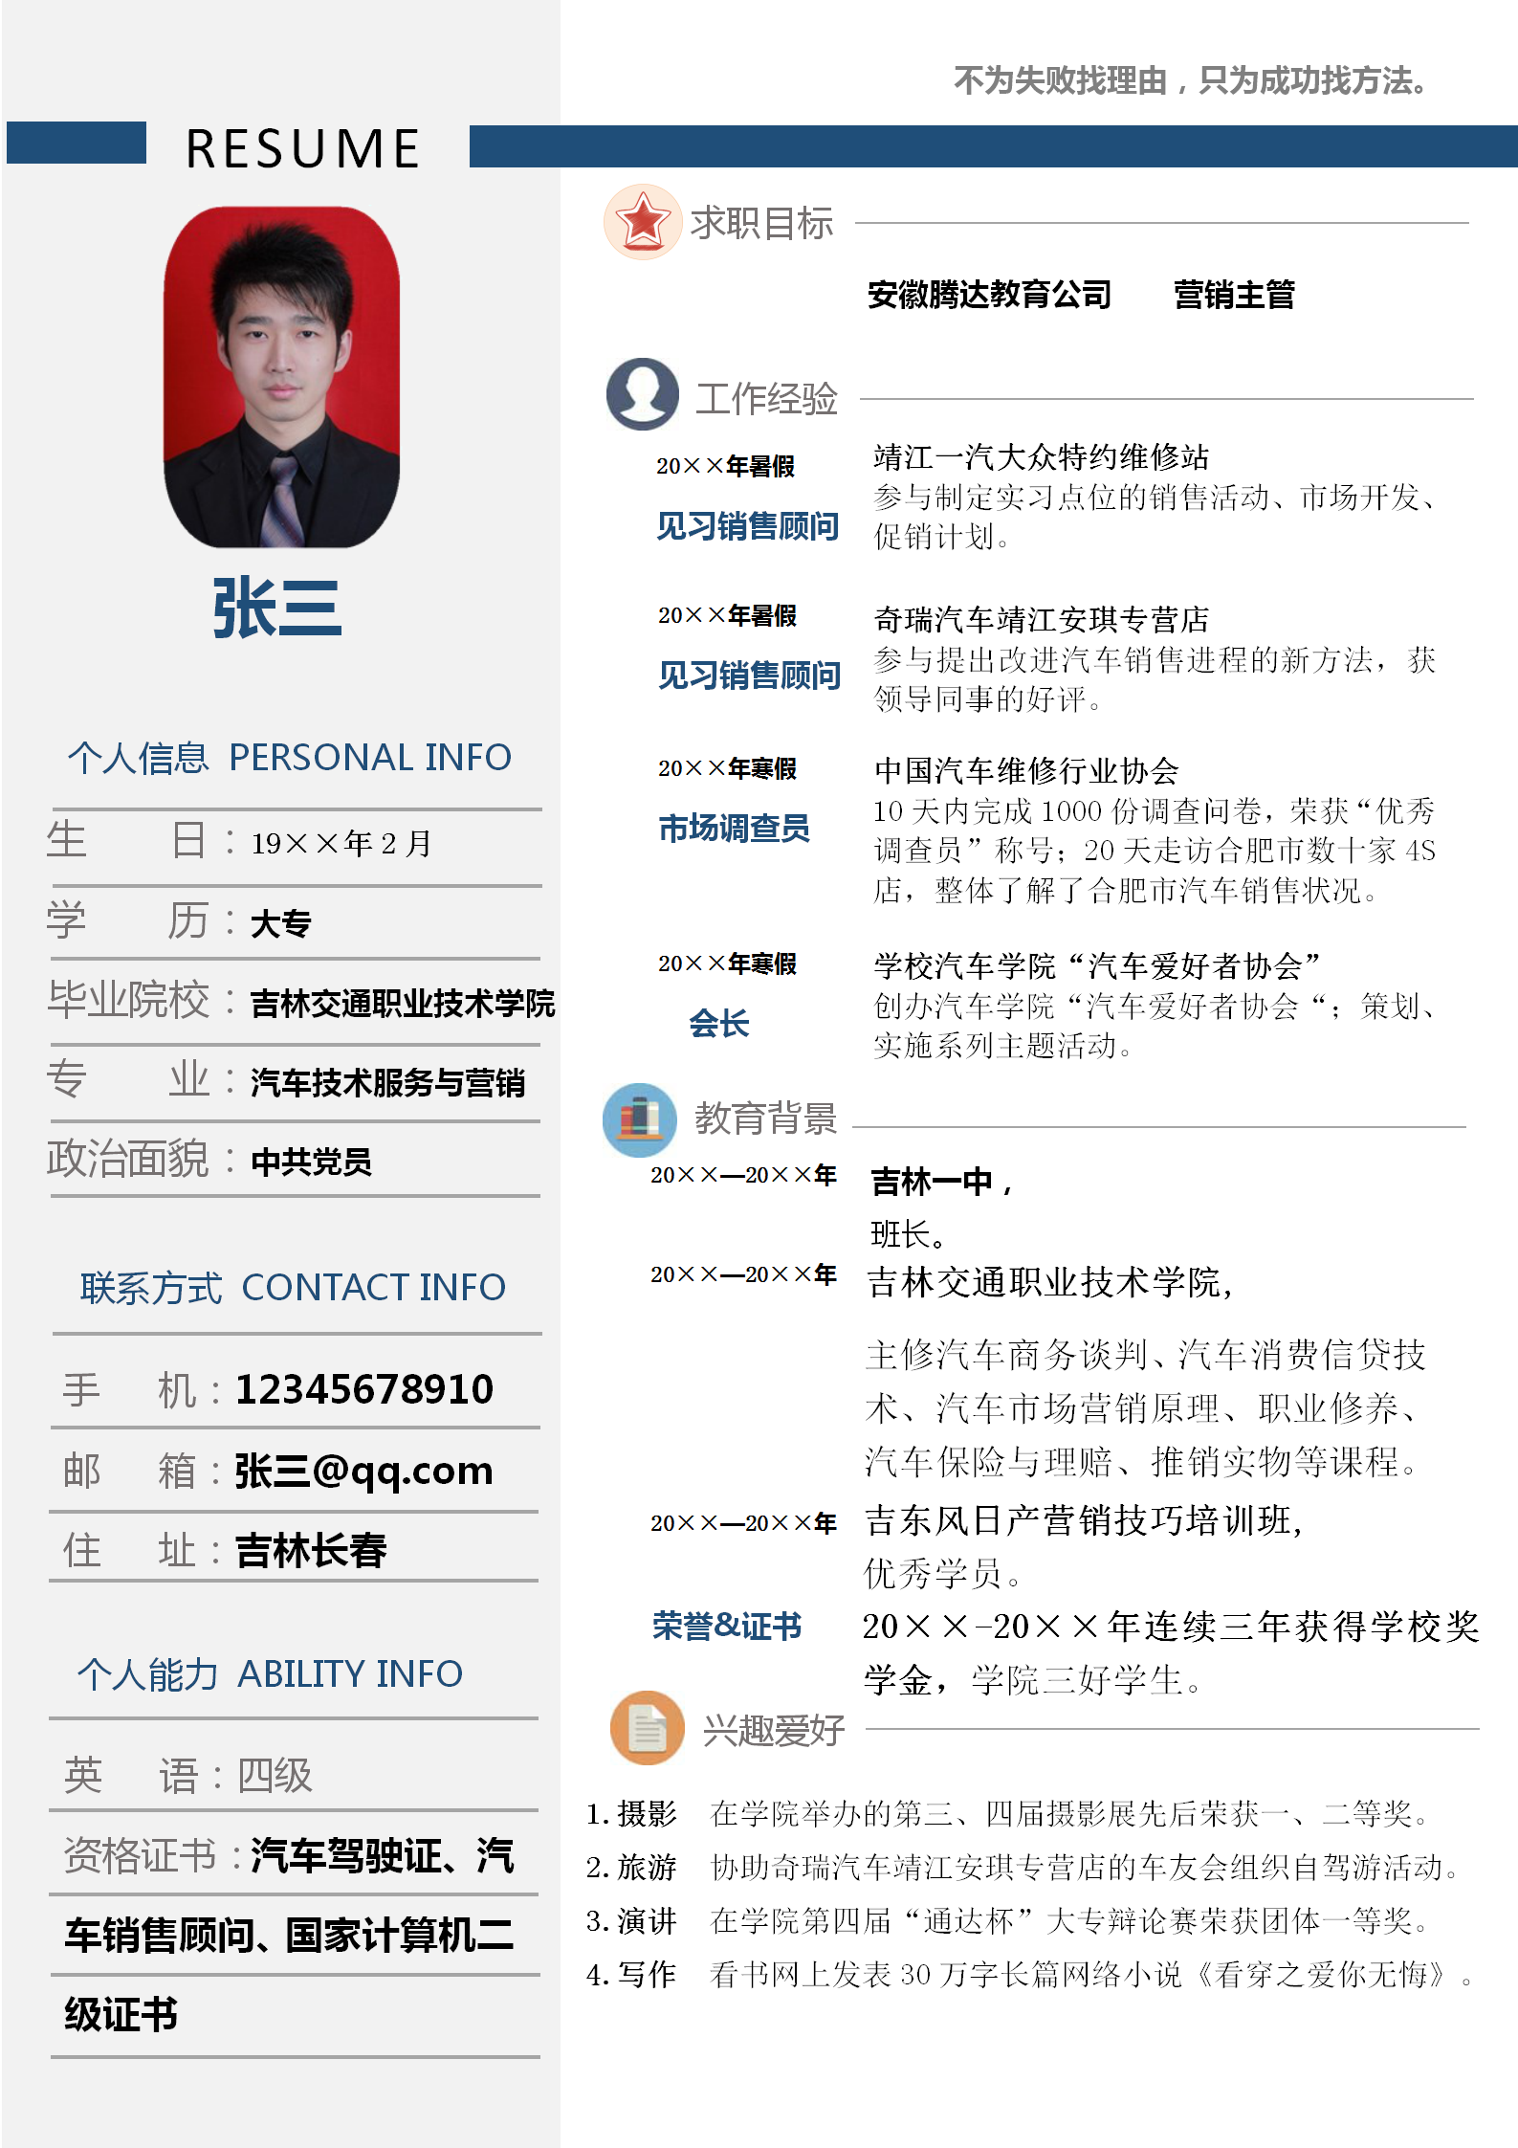
电子简历
制作电子简历
按要求制作简历
排版为宋体四号
行间距固定值22
案例中的人物为虚构
可以借鉴格式与写法

Slide 5
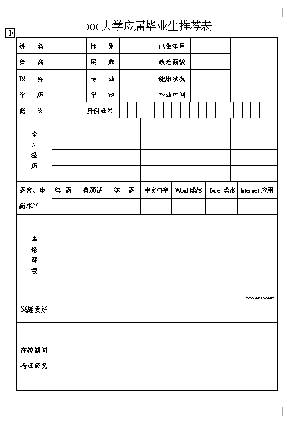
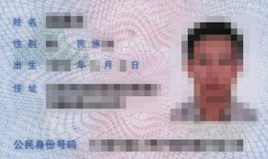
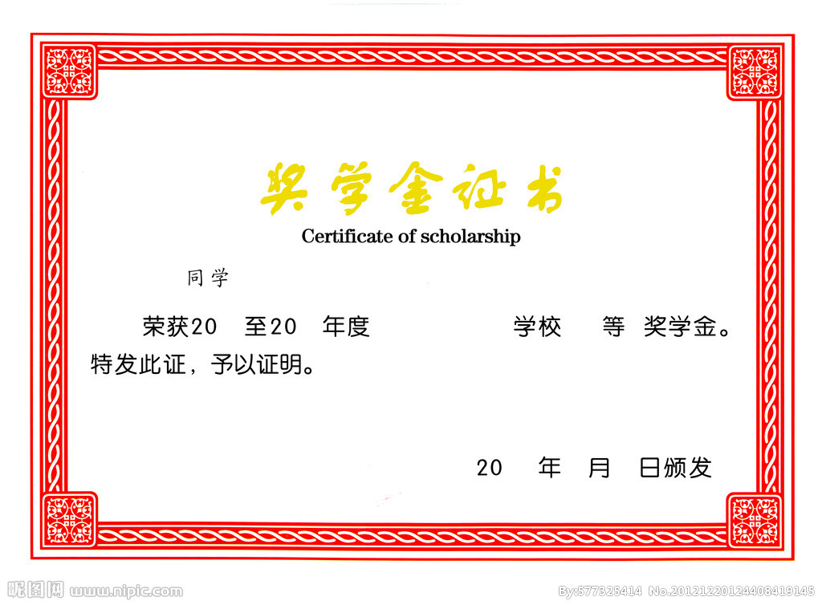
佐证材料扫描
身份证正反面
获奖
证书
高校
毕业生推荐表

Slide 6
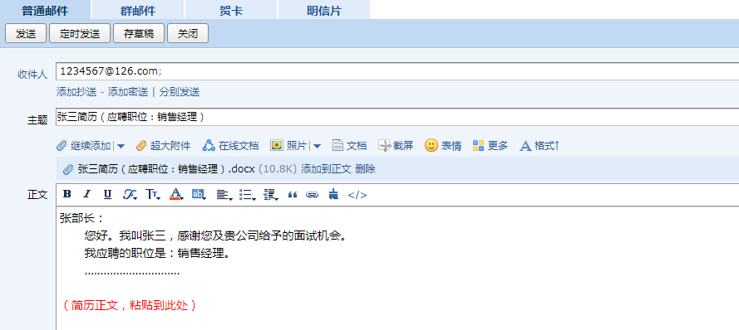

发送电子邮件
收件人、发件人写清晰
正文、附件两种方式展示简历
字体字号
排版美观

